Slide 1

Charpter 3. Solitude

Slide 2
내 방은 항상 어두웠다.

Slide 3
불빛 하나 없는 방안에는
온통 외로움과 고독뿐이였다.

Slide 4
먼지를 털어낸 창문 밖의 세상은

Slide 5
언제나 빛과 희망으로 가득 차 있었다.

Slide 6
이리저리 움직이는
반딧불들을 보고 있으면

Slide 7
어떤 생각도 나지 않았기 때문에
언제까지나 보고 있고 싶었다.

Slide 8





사람이 사람으로써 있기 위해서는

Slide 9


의지할 만한 것이 필요하다고 생각해.

Slide 10
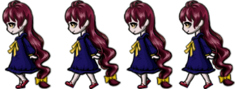


Slide 11


Slide 12

대부분의 사람들은 태어나면서부터 자연스럽게 가지고 있지만

Slide 13

너는 항상 찾아 헤맸었지.

Slide 14

하지만 이제 그러지 않아도 돼.

Slide 15


내가 언제까지나 네 곁에 있을테니까……

